Slide 1


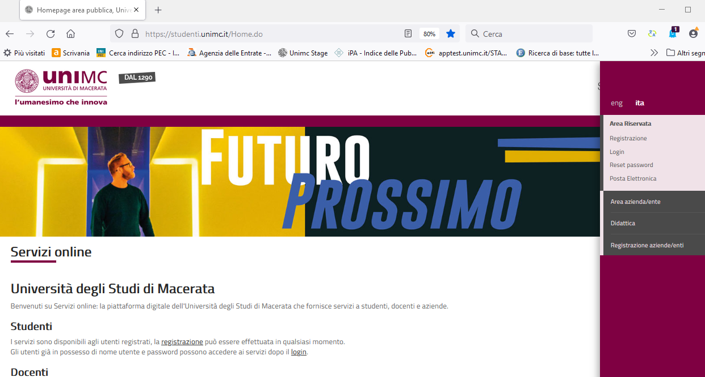
L’iscrizione al concorso può essere svolta da un utente registrato. Dopo aver completato la procedura di registrazione dal sito https://studenti.unimc.it, il candidato potrà accedere sempre dalla stessa pagina effettuando il login

Slide 2
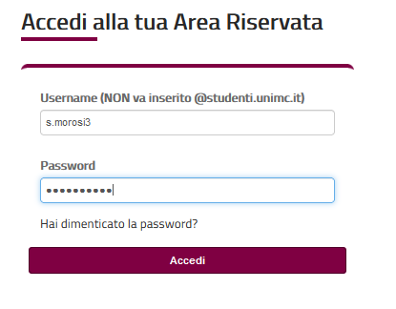
il candidato dovrà inserire le sue credenziali e cliccare su ‘Accedi’

Slide 3
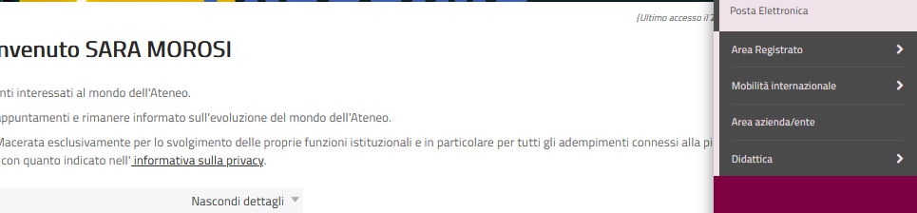
Si potrà cliccare sul menù ‘Area Registrato’

Slide 4
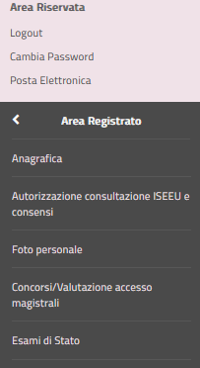
Poi cliccare sulla voce ‘Concorsi/Valutazione accesso magistrali’

Slide 5
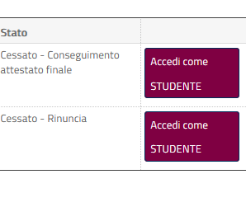
Chi fosse già studente dell’Ateneo, anche nel caso la carriera fosse cessata, dovrà cliccare sul tasto corrispondente ad una delle carriere percorse

Slide 6
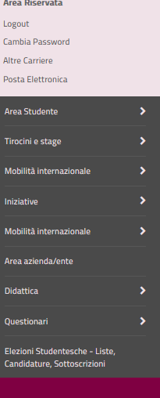
Poi sul menù corrispondente all’Area Studente

Slide 7
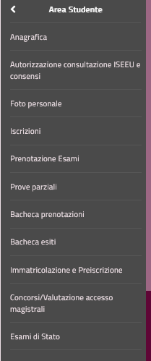
Poi cliccare sulla voce ‘Concorsi/Valutazione accesso magistrali’

Slide 8
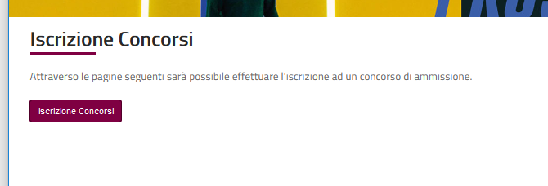

Quindi sul tasto ‘Iscrizione Concorsi’
Nel caso l’utente si fosse già iscritto ad altro concorso nell’Ateneo il sistema lo rileverà e, per proseguire, dovrà cliccare sul tasto ‘Procedi con l’ammissione’, che lo riporterà alla figura indicata in alto

Slide 9
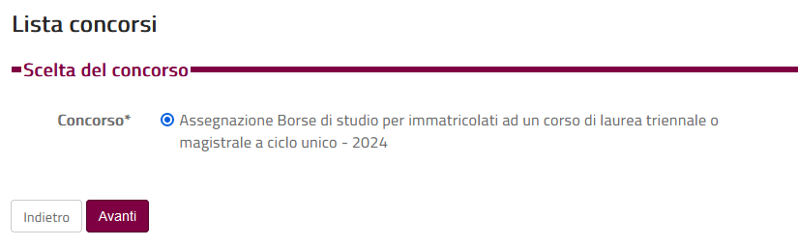
Quindi si dovrà scegliere il concorso per l’ammissione alla Borsa di Studio e poi cliccare su Avanti

Slide 10
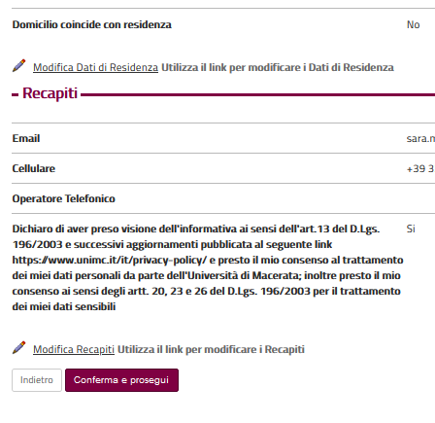
Il candidato dovrà confermare i dati anagrafici inseriti e cliccare sul tasto ‘Conferma e prosegui’

Slide 11
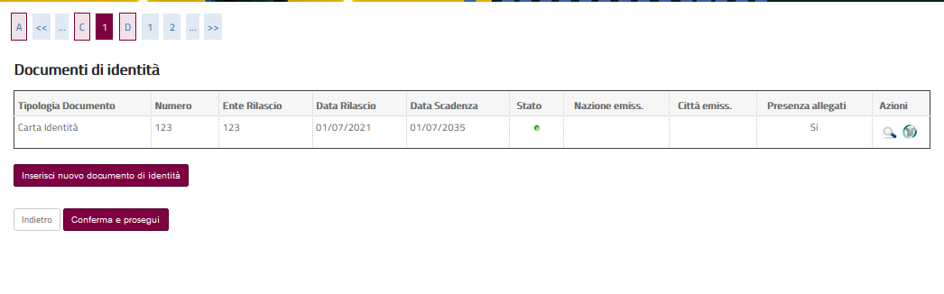
Il candidato dovrà inserire un documento di identità se non fosse già stato caricato. Poi cliccare sul tasto ‘Conferma e prosegui’

Slide 12
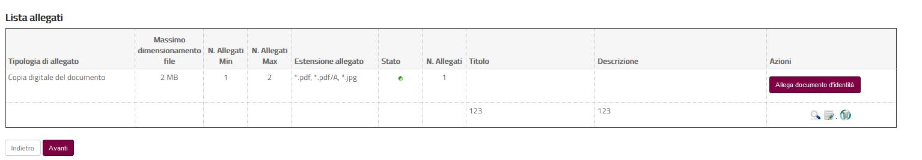
Il sistema chiederà l’inserimento obbligatorio della scansione dello stesso documento, specificando il formato e le dimensioni che dovrà avere il file

Slide 13
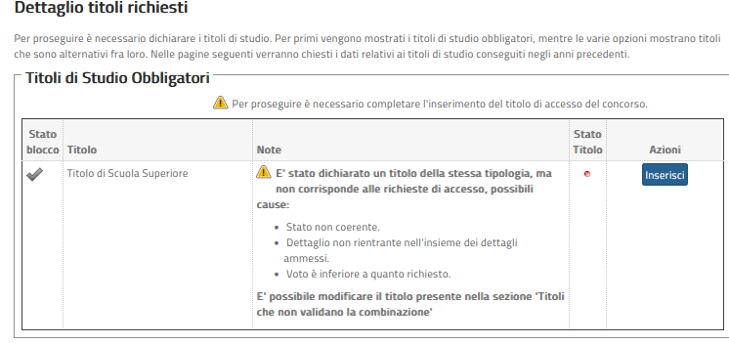
Il candidato dovrà obbligatoriamente inserire gli estremi dei titolo di studio valido per l’accesso al bando.
Per il bando relativo agli iscritti a lauree triennali o magistrali a ciclo unico occorrerà inserire i dati del titolo di scuola secondaria di secondo grado. Nel caso il candidato non abbia conseguita la votazione minima richiesta dal bando il sistema non gli consentirà di proseguire.
Lo stesso per il bando relativo agli iscritti ad una laurea magistrale dove occorrerà inserire i dati relativi ad una laurea triennale.

Slide 14
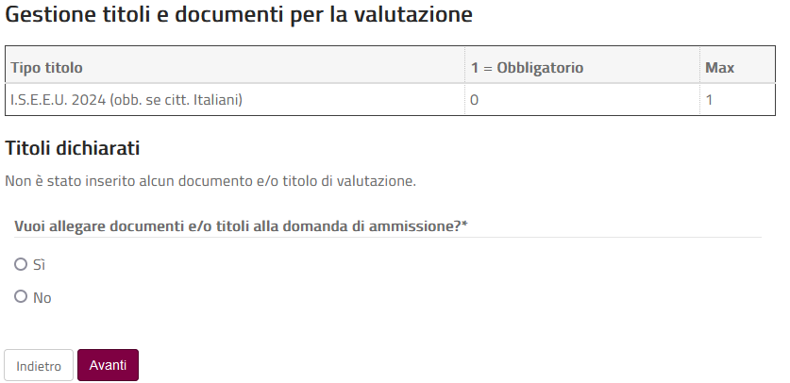
Il candidato se di nazionalità italiana dovrà obbligatoriamente inserire copia dell’I.S.S.E.U. e poi cliccare sul tasto ‘Avanti’

Slide 15
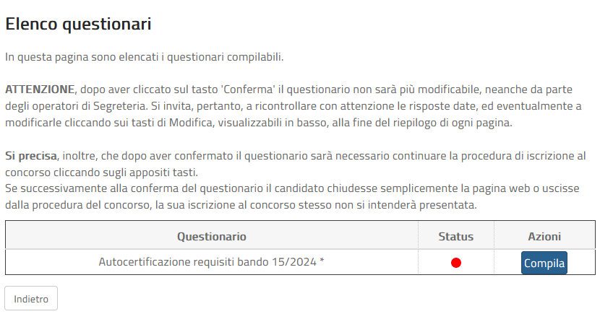
Nella maschera successiva è visualizzato il questionario obbligatorio dove si dovrà rendere apposita autocertificazione per poter continuare la procedura.

Slide 16
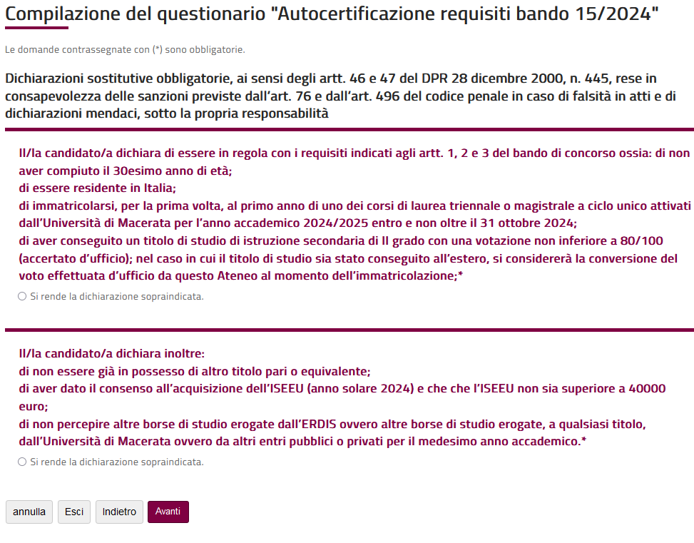
Il candidato dovrà rendere la necessarie autocertificazioni, differenti a seconda se intenda concorrere per la Borsa di studio per immatricolati ad un corso di laurea triennale o magistrale a ciclo unico…

Slide 17
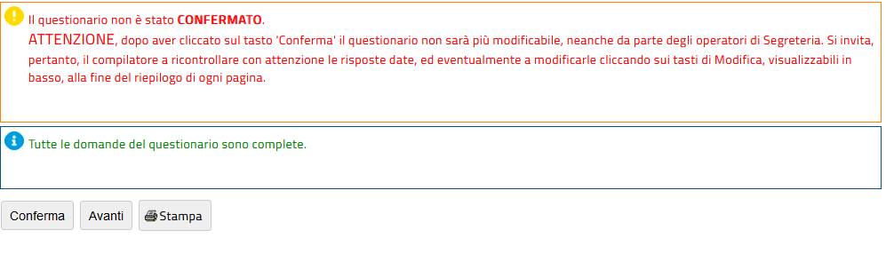
La dichiarazione dovrà essere confermata cliccando sull’apposito pulsante.

Slide 18
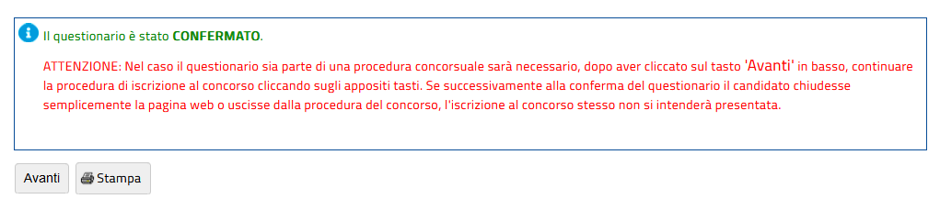
Una volta confermato il questionario il candidato dovrà cliccare sul tasto ‘Esci’ e completare la procedura di iscrizione al bando. La stampa del questionario non è necessaria.
ATTENZIONE: dopo la conferma del questionario il candidato dovrà completare la procedura come indicato nella pagine seguenti. In mancanza degli ultimi passaggi la domanda non sarà trasmessa.

Slide 19
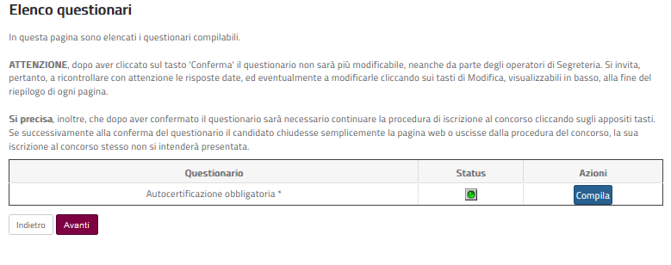
Una volta confermato il questionario il candidato dovrà cliccare sul tasto ‘Avanti’ e completare la procedura di iscrizione al bando.

Slide 20
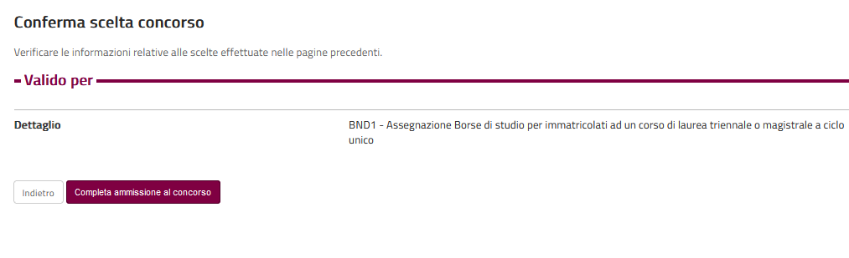
Per completare la procedura si dovrà cliccare sul tasto ‘Completa ammissione’.

Slide 21
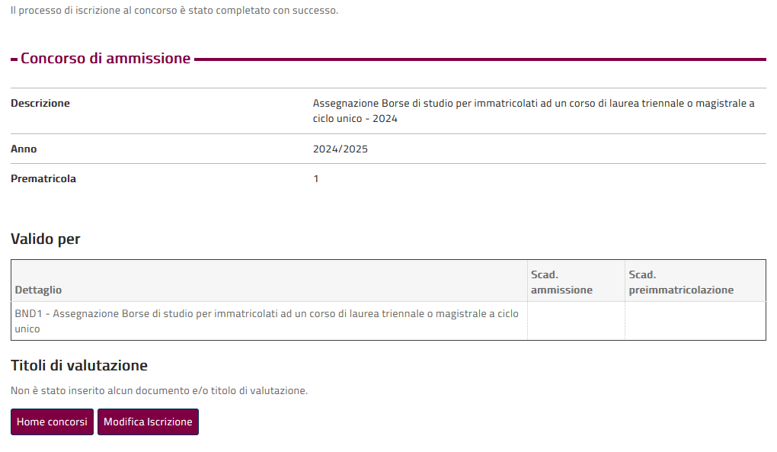
L’ultima pagina di riepilogo confermerà la corretta presentazione della domanda

Slide 22
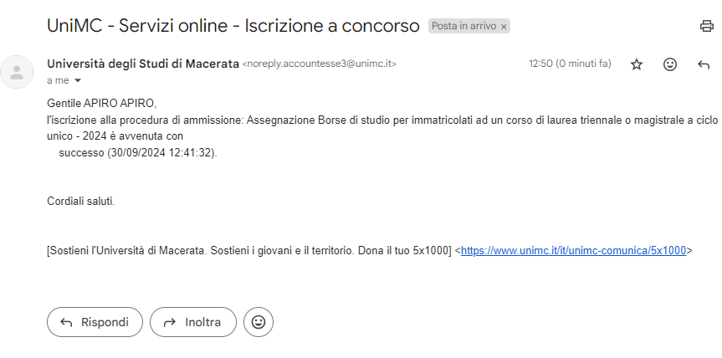
Il candidato riceverà una email di conferma dell’avvenuta iscrizione sulla sua email personale

